Slide 1
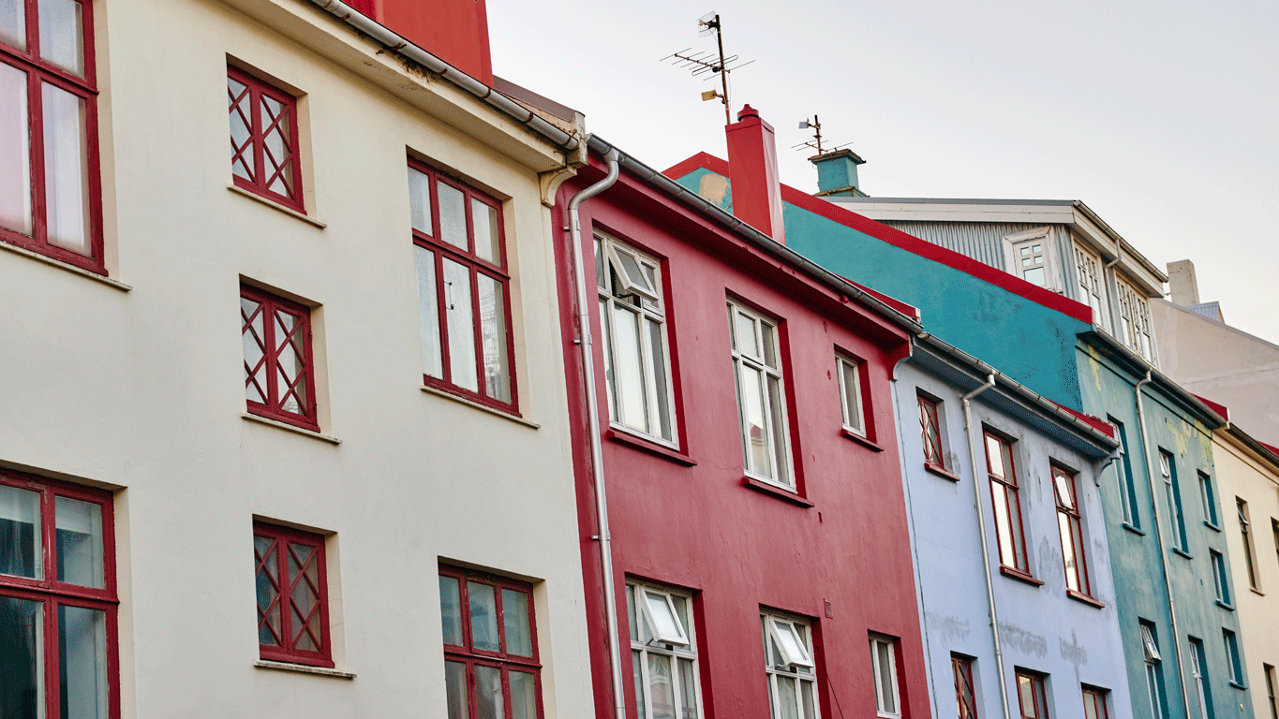
Mælingar á byggingarkostnaði
30. mars 2017 Guðmundur Sigfinnsson
hagfræðingur

Slide 2
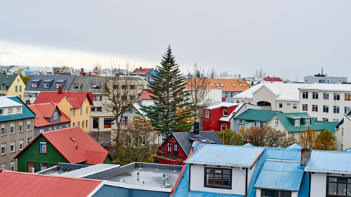
Megin kostnaðarliðir við byggingu íbúðar
Aðrir mikilvægir áhrifavaldar:
Framboð af húsnæði
Eftirspurn
Framboð af byggingahæfum lóðum
Staðsetning
Skipulagsskilmálar
Lánakjör
Útleiga til ferðamanna
Helstu áhrifavaldar:
Byggingakostnaður
Lóð
Hönnun
Eftirlit
Fjármögnun
Sala, þóknanir og annar kostnaður
Álagning
Breytilegt milli svæða:
Verð lóðar
Fjármögnun
Framboð
Eftirspurn
Söluálagning sem ræðst af framboði/eftirspurn

Slide 3
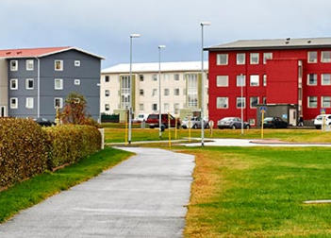
Mælingar á byggingarkostnaði
Byggingarkostnað íbúðarhúsnæðis er hægt að mæla út frá sjónarhóli þriggja mismunandi aðila:
Verktaka
Mælir verðþróun á öllum aðföngum sem fara í bygginguna -> aðfangavísitala
Verkkaupa/húsbyggjenda
Mælir kostnaðarþróun aðfanganna að viðbættri framleiðni verktakans og álagningu -> framleiðsluverðsvísitala
Kostnaðarliðir húsbyggjenda eru þó víðtækari en þetta
Lóðaverð
Hönnun
Fjármagnskostnaður
Endanlegs eiganda
->fasteignaverðsvísitala

Slide 4
Verðvísitölur fyrir byggingar
Verktaki
Verkkaupi
Endanlegur eigandi
Efni
Vinna
Vélaleiga
Flutnings-kostnaður
Orku-kostnaður
Annar kostnaður
Aðfangsvístala
(e. input index)
Vísitala framleiðsluverðs
(e. output index)
Kostnaður húsbyggjenda
Söluverðsvísitala
(e. house price index)
Framleiðni
Álagning / þjónusta við húsbyggingu
VSK
Lóðaverð
Hönnun
Fjármagns-kostnaður
Sölukostnaður
Álagning / söluþóknun
Heimild: Eurostat

Slide 5
Undirliðir byggingarkostnaðar

Slide 6
Undirliðir byggingarkostnaðar

Slide 7
Þróun byggingarkostnaðar og fasteignaverðs

Slide 8
Þróun byggingarkostnaðar og fasteignaverðs á Norðurlöndunum
Heimild: Eurostat, Hagstofa Íslands

Slide 9
Þróun byggingarkostnaðar, framleiðsluverðs og fasteignaverðs
Heimild: Eurostat

Slide 10
Aðrir kostnaðarliðir húsbyggjenda

Slide 11
Verðvísitölur fyrir byggingar
Verktaki
Verkkaupi
Endanlegur eigandi
Efni
Vinna
Vélaleiga
Flutnings-kostnaður
Orku-kostnaður
Annar kostnaður
Aðfangsvístala
(e. input index)
Vísitala framleiðsluverðs
(e. output index)
Kostnaður húsbyggjenda
Söluverðsvísitala
(e. house price index)
Framleiðni
Álagning / þjónusta við húsbyggingu
VSK
Lóðaverð
Hönnun
Fjármagns-kostnaður
Sölukostnaður
Álagning / söluþóknun
Heimild: Eurostat

Slide 12
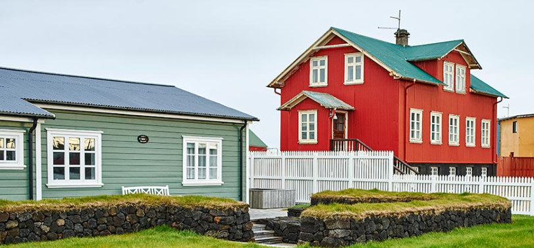
Takk fyrir

Slide 13
Málþing um hagkvæmni í íbúðabyggingum
Fundarstjóri - Una Jónsdóttir, hagfræðingur hjá Íbúðalánasjóði
Krafa um hagkvæmni við úthlutun stofnframlaga
Hrafnhildur Sif Hrafnsdóttir, markaðsstjóri Íbúðalánasjóðs
Lóðarframboð og lóðarverð
Almar Guðmundsson, framkvæmdastjóri Samtaka iðnaðarins
Byggingakostnaður
Guðmundur Sigfinnsson, hagfræðingur hjá Íbúðalánasjóði
Færanleg snjallhús til að leysa bráðavanda í Stokkhólmi
Claes Eliasson, Junior Living
IKEA - Hagkvæmar íbúðir í Urriðaholti
Þórarinn Ævarsson
Loftorka - forsteyptar einingarlausnir – Guðjón Jónasson
ecoAtlas – snjallíbúðir - Óskar F. Jónsson
Fibra-hús - trefjaeiningar – Haraldur Ingvarsson
Modulus - forsmíðaðar einingar - Berta Gunnarsdóttir og Jakob Helgi Bjarnason
Hagkvæm íbúðarhús úr steinullareiningum og límtré - Hjördís Sigurgísladóttir
Snjallar lausnir - ÞG verktakar - Þorvaldur Gissurarson
Lokaorð
Hannes Frímann Sigurðsson verkefnisstjóri Byggingarvettvangs

